Slide 1



INSTITUT SUPERIEUR D’INFORMATIQUE DE MODELISATION ET DE LEURS APPLICATIONS
Projet de fin d’année
INFORMATISATION DU RECUEIL DE L’ACTIVITE DU CENTRE CRDV
Responsable ISIMA:
Mme. JIAN-LIN LI
Responsable CRDV:
Mr. Frédérique GUMERY
Mme. Laurence BARRIER
Mme. Laure PAVIER
Mme. Dominique YANG
Soutenu par :
Youssef NIDABRAHIM
Mohamed Reda BENCHRAA
Année universitaire 2017-2018

Slide 2

Introduction
VISION | MISSION | BUTS
Vision
Mission
Buts
Gestion des activités
Gestion des emplois de temps
Tableau de bord
Gestion des professionnels
Gestion des usagers
Application web
Application Accessible et dynamique
Technologies récentes
Un bon déroulement du processus
La traçabilité
Économie de temps
CRDV
1
Projet de fin d’année

Slide 3
PLAN
PROGRAMME DE LA PRÉSENTATION
PRÉSENTATION DU PROJET DE FIN D’ANNÉE.
I
Présentation
II
Analyse et conception
III
Outils et réalisation
IV
Conclusion et perspectives
CRDV
2
Projet de fin d’année

Slide 4

Présentation générale
3

Slide 5


Présentation
Analyse et conception
Outils et réalisation
Conclusion et perspectives
Présentation de CRDV
Présentation générale du projet
Gestion du projet
Les parties réalisées
Le centre CRDV
30 rue Sainte-rose
63038 Clermont-Ferrand
04-73-31-80-00
04-73-31-80-08
info@crdv.asso.fr
“
Suivi médical
Compensation du handicap
Acquisition de connaissances scolaires
Formation professionnelle
CRDV
4
Projet de fin d’année

Slide 6




Présentation
Analyse et conception
Outils et réalisation
Conclusion et perspectives
Présentation de CRDV
Présentation générale du projet
Gestion du projet
Les parties réalisées
Gestion des personnels
Gestion des activités
Gestion des paramètres
Tableau de bord
Administrateur
CRDV
5
Projet de fin d’année

Slide 7

Présentation
Analyse et conception
Outils et réalisation
Conclusion et perspectives
Présentation de CRDV
Présentation générale du projet
Gestion du projet
Les parties réalisées
Accès aux informations personnelles
Saisie d’une activité
Planification des activités
Professionnel
Visualisation des statistiques
CRDV
6
Projet de fin d’année

Slide 8
Présentation
Analyse et conception
Outils et réalisation
Conclusion et perspectives
Présentation de CRDV
Présentation générale du projet
Gestion du projet
Les parties réalisées
Activité direct
Activité indirect
CRDV
7
Projet de fin d’année

Slide 9
Présentation
Analyse et conception
Outils et réalisation
Conclusion et perspectives
Présentation de CRDV
Présentation générale du projet
Gestion du projet
Les parties réalisées
Réalisation
Test
Validation
Définition des nouveaux besoins
CRDV
8
Projet de fin d’année

Slide 10
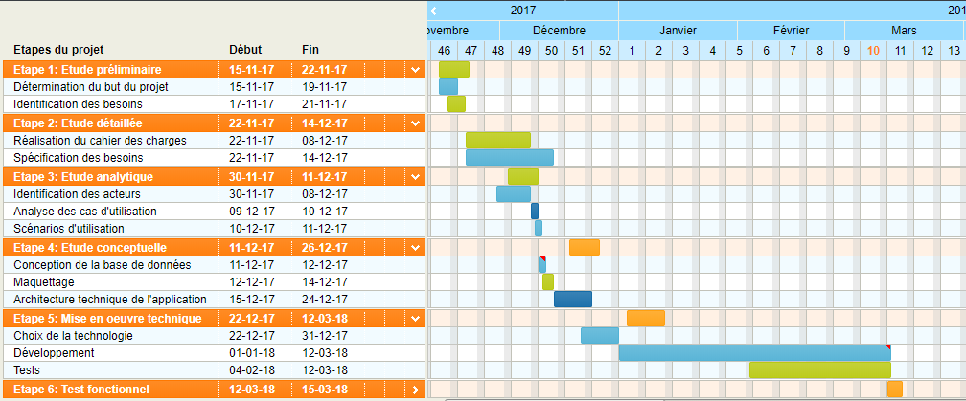
Présentation
Analyse et conception
Outils et réalisation
Conclusion et perspectives
Présentation de CRDV
Présentation générale du projet
Gestion du projet
Les parties réalisées
CRDV
9
Projet de fin d’année

Slide 11
Présentation
Analyse et conception
Outils et réalisation
Conclusion et perspectives
Présentation de CRDV
Présentation générale du projet
Gestion du projet
Les parties réalisées
AUTHENTIFICATION
ESPACE ADMINISTRATEUR
ESPACE PROFESSIONNEL
Formulaires de gestion des personnels
Formulaires de gestion des activités
Outil de téléchargement des fiches EXCEL
Outil de planification
Formulaire de saisie d’activité
Générateur automatique des actes
CRDV
10
Projet de fin d’année

Slide 12

Analyse et conception
Diagramme de classe
Diagramme de cas d’utilisation
Diagramme de séquence
Architecture du système
11
9

Slide 13
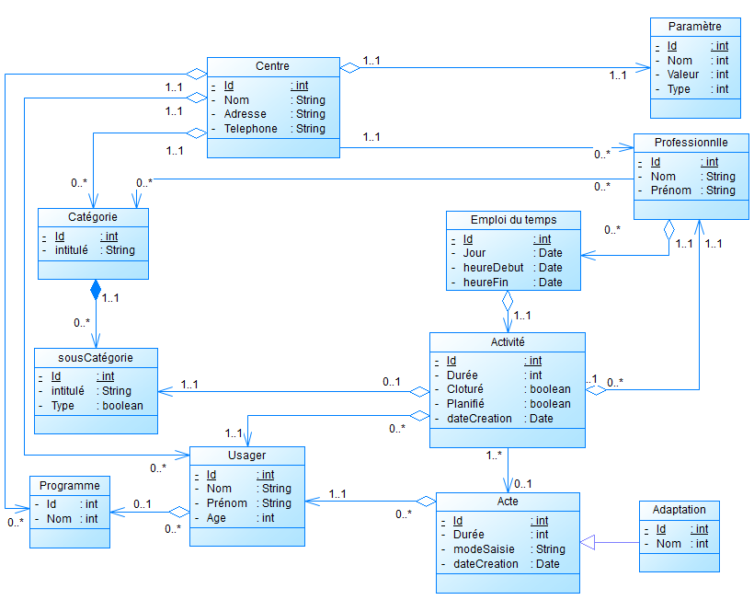
Présentation
Analyse et conception
Outils et réalisation
Conclusion et perspectives
Diagramme de classe
Diagramme de cas d’utilisation
Diagramme de séquence
Architecture du système
DIAGRAMME DE CLASSE
CRDV
12
Projet de fin d’année
Notes:
Voilà, on a 3 acteurs : internaute, client et chargé de commande.
Les internautes ont une seule fonctionnalité c’est l’inscription.
Les clients doivent d’abord se connecter. Ils peuvent … avec une possibilité de …

Slide 14
13
Notes:
Voilà, on a 3 acteurs : internaute, client et chargé de commande.
Les internautes ont une seule fonctionnalité c’est l’inscription.
Les clients doivent d’abord se connecter. Ils peuvent … avec une possibilité de …

Slide 15
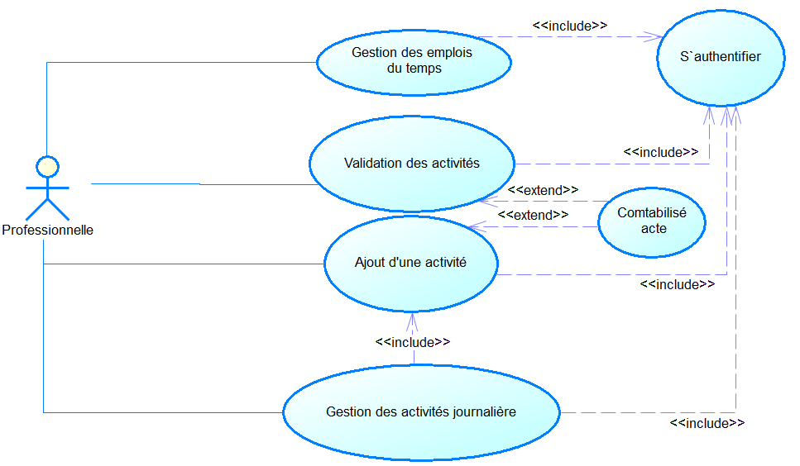
Présentation
Analyse et conception
Outils et réalisation
Conclusion et perspectives
Diagramme de classe
Diagramme de cas d’utilisation
Diagramme de séquence
Architecture du système
DIAGRAMME DE CAS D’UTILISATION
Professionnelle
CRDV
14
1
Projet de fin d’année
Notes:
Voilà, on a 3 acteurs : internaute, client et chargé de commande.
Les internautes ont une seule fonctionnalité c’est l’inscription.
Les clients doivent d’abord se connecter. Ils peuvent … avec une possibilité de …

Slide 16
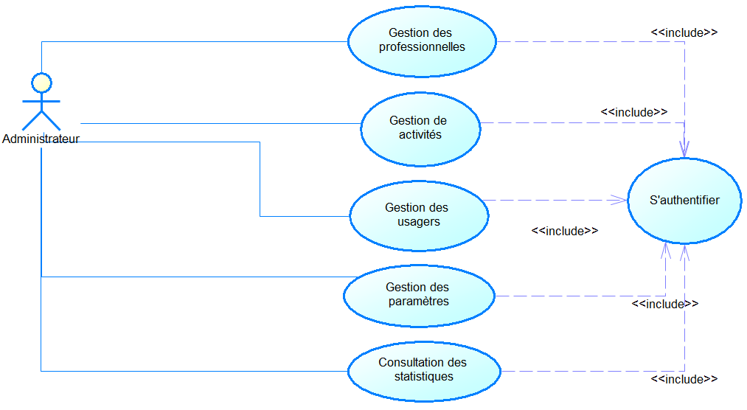
Présentation
Analyse et conception
Outils et réalisation
Conclusion et perspectives
Diagramme de classe
Diagramme de cas d’utilisation
Diagramme de séquence
Architecture du système
DIAGRAMME DE CAS D’UTILISATION
Administrateur
CRDV
15
1
Projet de fin d’année
Notes:
Voilà, on a 3 acteurs : internaute, client et chargé de commande.
Les internautes ont une seule fonctionnalité c’est l’inscription.
Les clients doivent d’abord se connecter. Ils peuvent … avec une possibilité de …

Slide 17
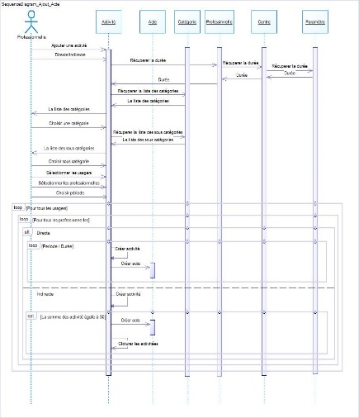
Présentation
Analyse et conception
Outils et réalisation
Conclusion et perspectives
Diagramme de classe
Diagramme de cas d’utilisation
Diagramme de séquence
Architecture du système
DIAGRAMME DE SEQUENCE
CRDV
16
Projet de fin d’année
Notes:
L’utilisateur saisie son login et mot de passe, le système cherche dans la base de données le compte associé, si les données saisiés ne correspondent à aucun compte, le système envoie un message d’erreur à l’utilisateur et ce dernier aura un nouvel assaie et si les données son valides le système redirige l’utilisateur vers son compte selon le profile.

Slide 18
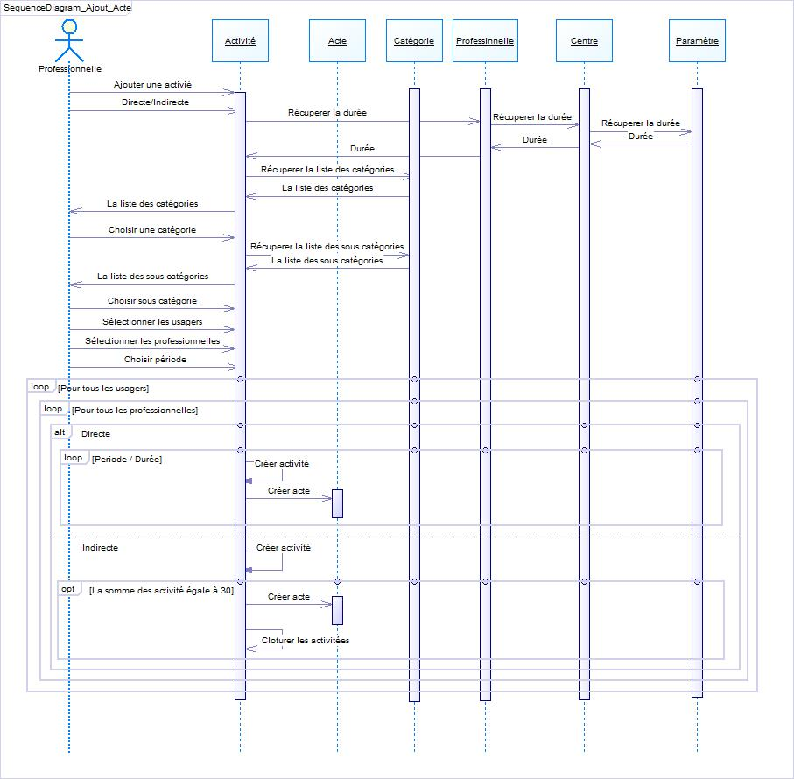
17
Notes:
L’utilisateur saisie son login et mot de passe, le système cherche dans la base de données le compte associé, si les données saisiés ne correspondent à aucun compte, le système envoie un message d’erreur à l’utilisateur et ce dernier aura un nouvel assaie et si les données son valides le système redirige l’utilisateur vers son compte selon le profile.

Slide 19
18
Notes:
L’utilisateur saisie son login et mot de passe, le système cherche dans la base de données le compte associé, si les données saisiés ne correspondent à aucun compte, le système envoie un message d’erreur à l’utilisateur et ce dernier aura un nouvel assaie et si les données son valides le système redirige l’utilisateur vers son compte selon le profile.

Slide 20
Présentation
Analyse et conception
Outils et réalisation
Conclusion et perspectives
Diagramme de classe
Diagramme de cas d’utilisation
Diagramme de séquence
Architecture du système
ARCHITECTURE DE SYSTÈME
Back-end
Front-end
client
Les micro-services
Service des usagers
Base de données
Résultats
API PASSRELLE
Service des actes
Token
+
Lien
Service des professionnelles
Service d’authentification
CRDV
19
Projet de fin d’année

Slide 21
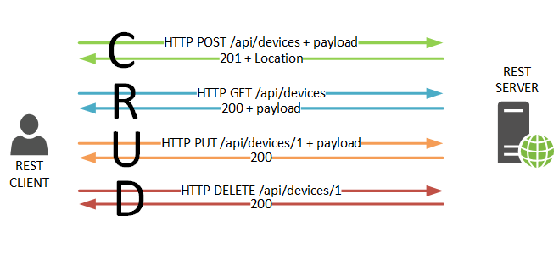
Présentation
Analyse et conception
Outils et réalisation
Conclusion et perspectives
Diagramme de classe
Diagramme de cas d’utilisation
Diagramme de séquence
Architecture du système
ARCHITECTURE DE SYSTÈME
Communication entre le front-end et le back-end
CRDV
20
Projet de fin d’année

Slide 22
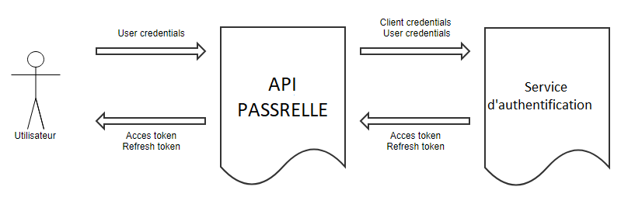
Présentation
Analyse et conception
Outils et réalisation
Conclusion et perspectives
Diagramme de classe
Diagramme de cas d’utilisation
Diagramme de séquence
Architecture du système
ARCHITECTURE DE SYSTÈME
Authentification
CRDV
21
Projet de fin d’année

Slide 23
Outils et réalisation
22

Slide 24



Présentation
Analyse et conception
Outils et réalisation
Conclusion et perspectives
Base de donnée
Back-end
Front-end
Outils
Réalisation
BASE DE DONNÉES
PowerAMC
MySQL
PhpMyAdmin
Outil de modélisation qui modélise les traitements informatiques et généré la base de données.
Système de gestion de base de données.
Interface graphique permet d'exécuter des requêtes
très facilement et sans grandes connaissances en bases de données
CRDV
23
Projet de fin d’année

Slide 25



Présentation
Analyse et conception
Outils et réalisation
Conclusion et perspectives
Base de donnée
Back-end
Front-end
Outils
Réalisation
BACK-END
PHP 7
Laravel 5,5
Laravel Passport
langage de script utilisé le plus souvent côté serveur
Framework qui organise une application web selon le patron de conception MVC.
Système pour authentifier les clients
CRDV
24
Projet de fin d’année

Slide 26




Présentation
Analyse et conception
Outils et réalisation
Conclusion et perspectives
Base de donnée
Back-end
Front-end
Outils
Réalisation
FRONT-END
HTML & CSS
JAVASCRIPT
Angular 5
AJAX
Structure et conception des pages,
Langage de programmation de scripts.
Framework JavaScript libre.
Communication avec le back-end
CRDV
25
Projet de fin d’année

Slide 27


Présentation
Analyse et conception
Outils et réalisation
Conclusion et perspectives
Base de donnée
Back-end
Front-end
Outils
Réalisation
FRONT-END
BOOTSTRAP
CHART
Web framework.
Bibliothèque JS pour générer des graphiques.
CRDV
26
Projet de fin d’année

Slide 28




Présentation
Analyse et conception
Outils et réalisation
Conclusion et perspectives
Base de donnée
Back-end
Front-end
Outils
Réalisation
OUTILS
Webstorm
GIT
GitHub
Postman
IDE dédié au développement Web
Git est un logiciel de gestion de versions décentralisé
Un service web d'hébergement et de gestion de développement de logiciels
Client REST pour tester notre API
CRDV
27
Projet de fin d’année

Slide 29
Présentation
Analyse et conception
Outils et réalisation
Conclusion et perspectives
Base de donnée
Back-end
Front-end
Outils
Réalisation
Partie d’authentification
CRDV
28
Projet de fin d’année

Slide 30
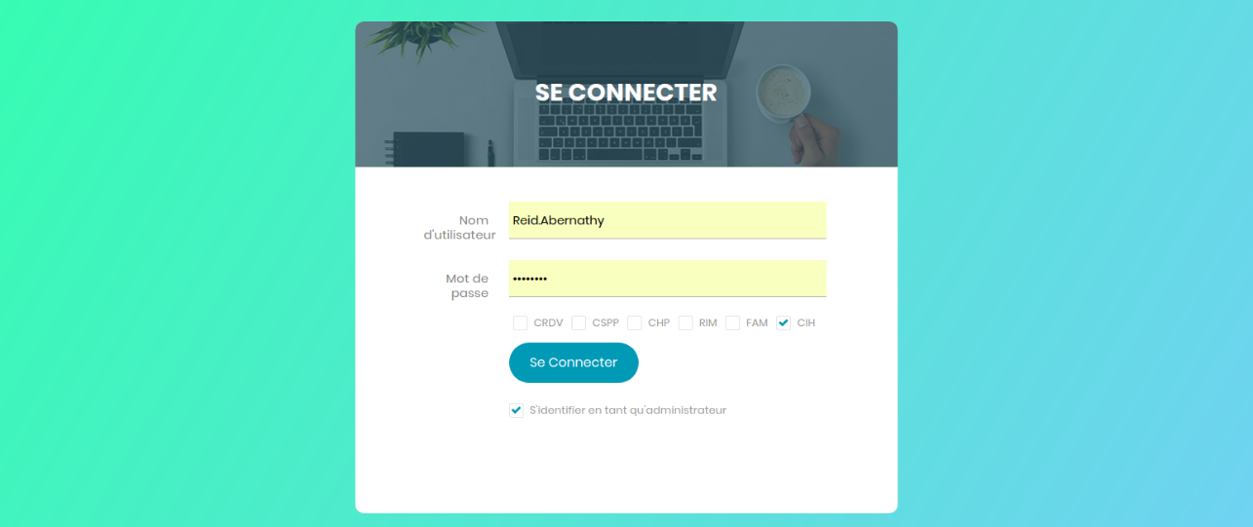
Présentation
Analyse et conception
Outils et réalisation
Conclusion et perspectives
Base de donnée
Back-end
Front-end
Outils
Réalisation
CRDV
29
Projet de fin d’année

Slide 31
Présentation
Analyse et conception
Outils et réalisation
Conclusion et perspectives
Base de donnée
Back-end
Front-end
Outils
Réalisation
Partie d’administration
CRDV
30
Projet de fin d’année

Slide 32
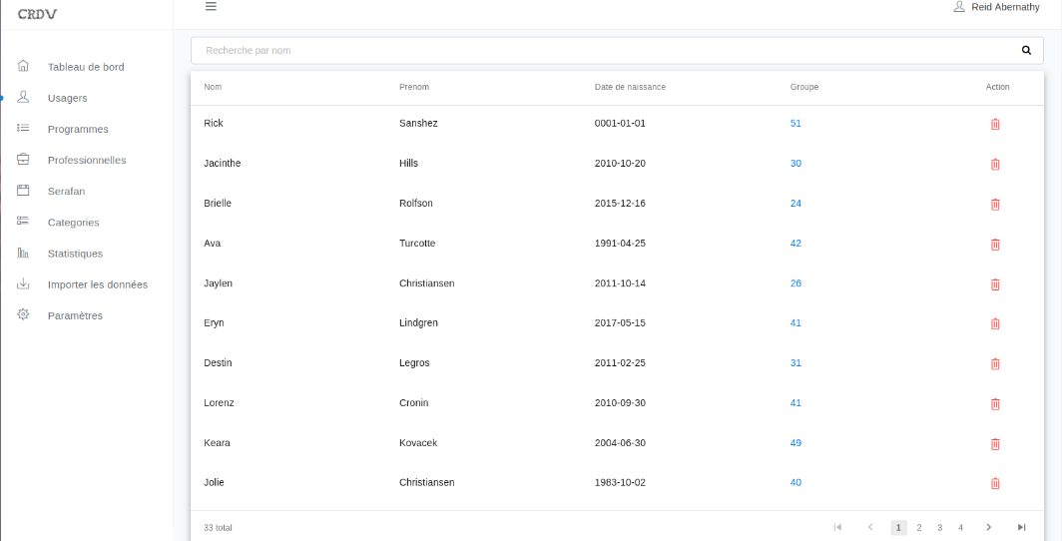
Présentation
Analyse et conception
Outils et réalisation
Conclusion et perspectives
Base de donnée
Back-end
Front-end
Outils
Réalisation
CRDV
31
Projet de fin d’année

Slide 33
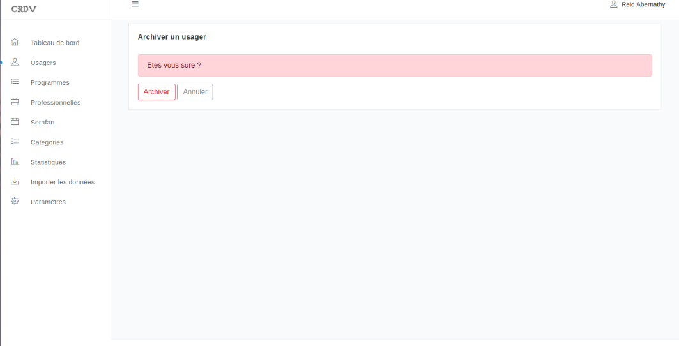
Présentation
Analyse et conception
Outils et réalisation
Conclusion et perspectives
Base de donnée
Back-end
Front-end
Outils
Réalisation
CRDV
32
Projet de fin d’année

Slide 34
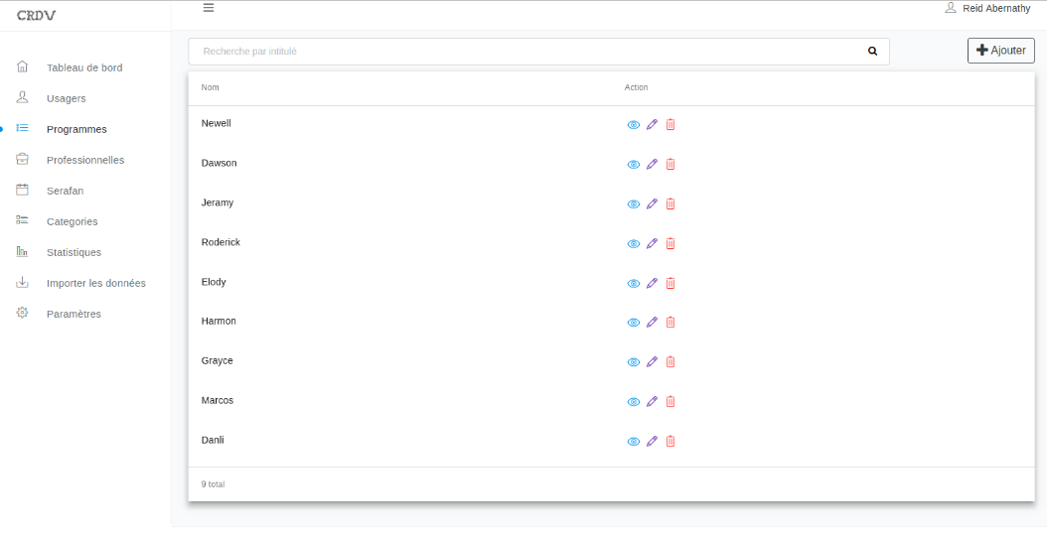
Présentation
Analyse et conception
Outils et réalisation
Conclusion et perspectives
Base de donnée
Back-end
Front-end
Outils
Réalisation
CRDV
33
Projet de fin d’année

Slide 35
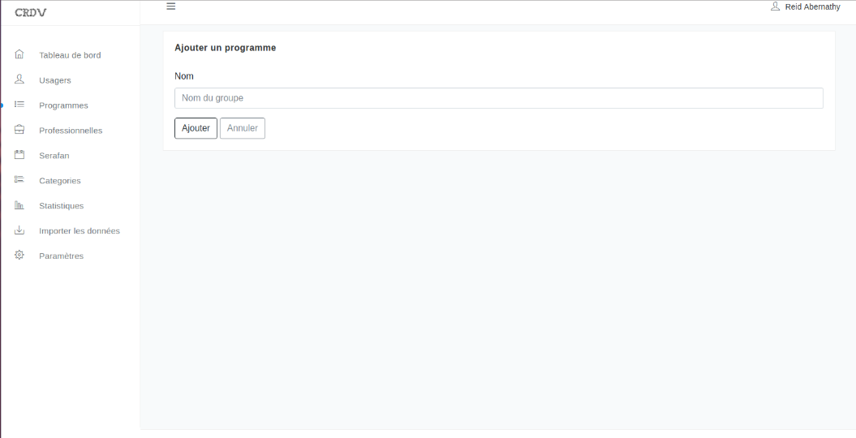
Présentation
Analyse et conception
Outils et réalisation
Conclusion et perspectives
Base de donnée
Back-end
Front-end
Outils
Réalisation
CRDV
34
Projet de fin d’année

Slide 36
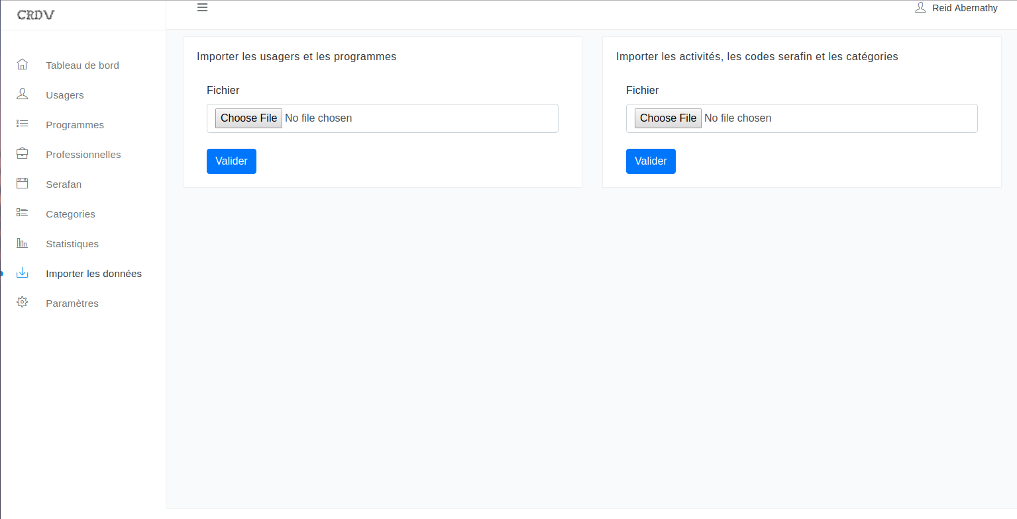
Présentation
Analyse et conception
Outils et réalisation
Conclusion et perspectives
Base de donnée
Back-end
Front-end
Outils
Réalisation
CRDV
35
Projet de fin d’année

Slide 37
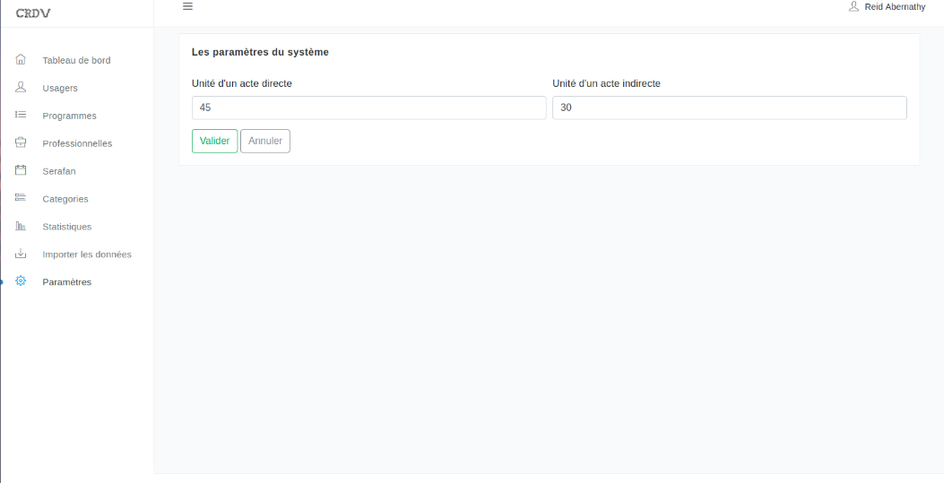
Présentation
Analyse et conception
Outils et réalisation
Conclusion et perspectives
Base de donnée
Back-end
Front-end
Outils
Réalisation
CRDV
36
Projet de fin d’année

Slide 38
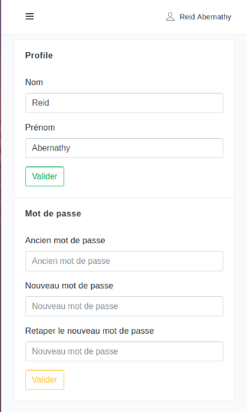
Présentation
Analyse et conception
Outils et réalisation
Conclusion et perspectives
Base de donnée
Back-end
Front-end
Outils
Réalisation
CRDV
37
Projet de fin d’année

Slide 39
Présentation
Analyse et conception
Outils et réalisation
Conclusion et perspectives
Base de donnée
Back-end
Front-end
Outils
Réalisation
Partie du professionnelle
CRDV
38
Projet de fin d’année

Slide 40
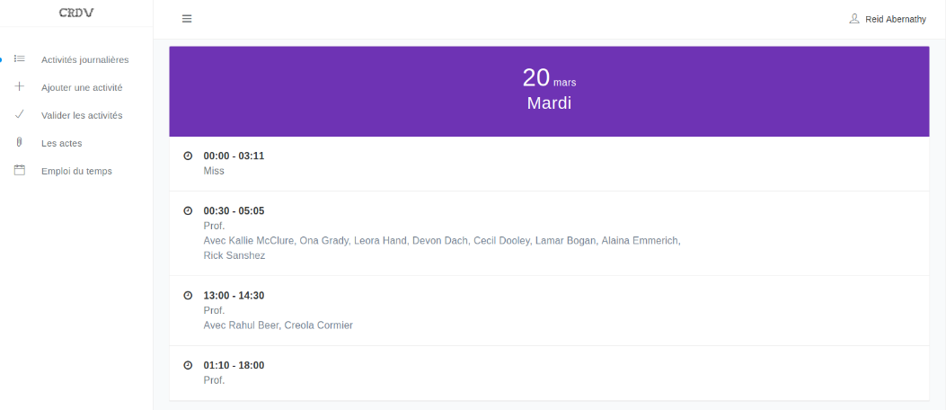
Présentation
Analyse et conception
Outils et réalisation
Conclusion et perspectives
Base de donnée
Back-end
Front-end
Outils
Réalisation
CRDV
39
Projet de fin d’année

Slide 41
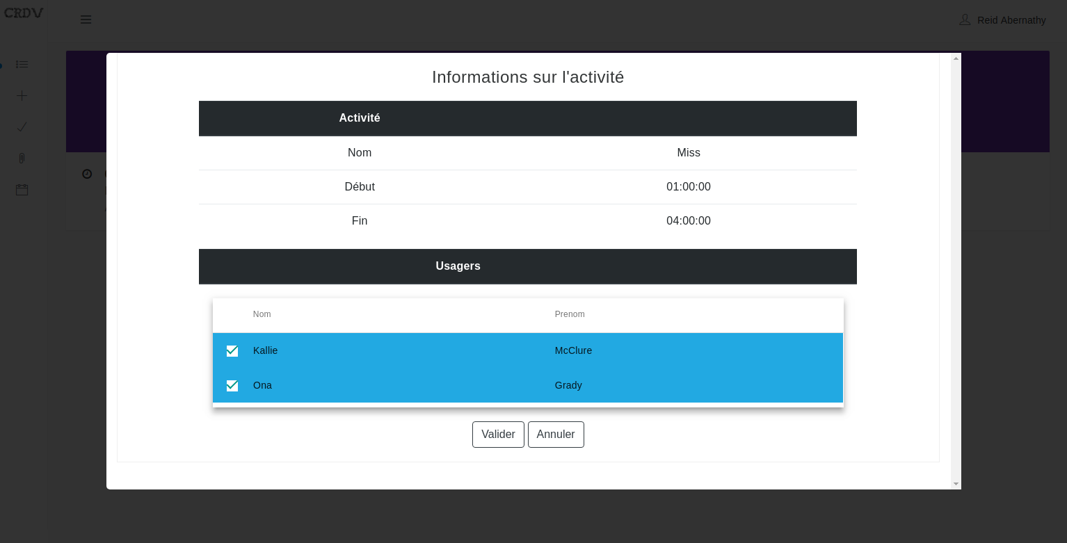
Présentation
Analyse et conception
Outils et réalisation
Conclusion et perspectives
Base de donnée
Back-end
Front-end
Outils
Réalisation
CRDV
40
Projet de fin d’année

Slide 42
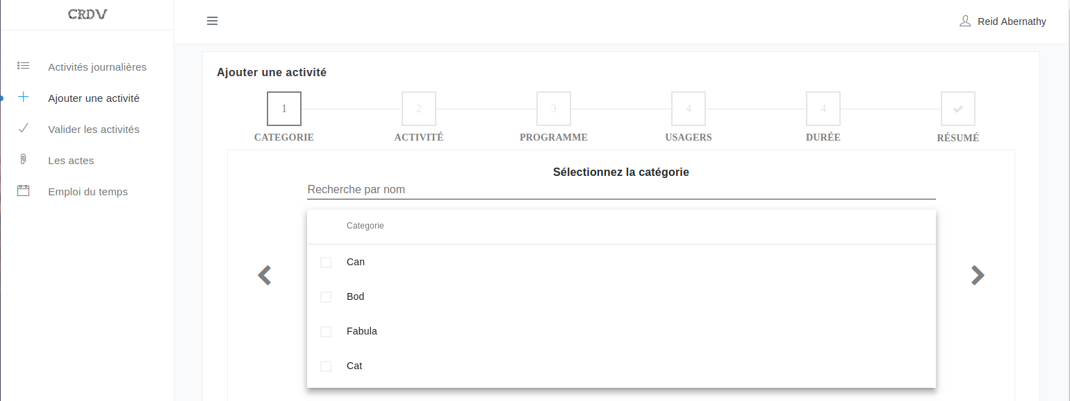
Présentation
Analyse et conception
Outils et réalisation
Conclusion et perspectives
Base de donnée
Back-end
Front-end
Outils
Réalisation
CRDV
41
Projet de fin d’année

Slide 43
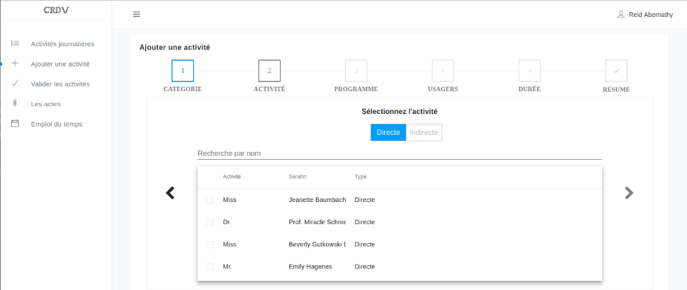
Présentation
Analyse et conception
Outils et réalisation
Conclusion et perspectives
Base de donnée
Back-end
Front-end
Outils
Réalisation
CRDV
42
Projet de fin d’année

Slide 44
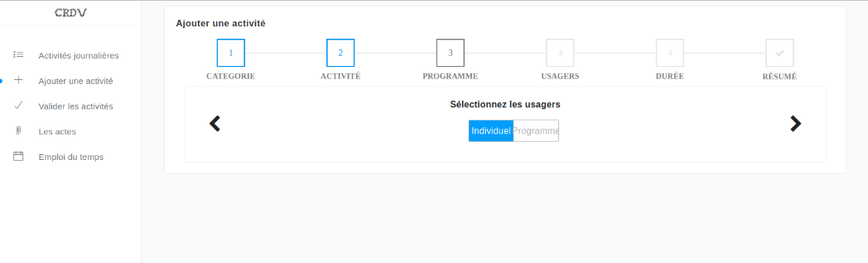
Présentation
Analyse et conception
Outils et réalisation
Conclusion et perspectives
Base de donnée
Back-end
Front-end
Outils
Réalisation
CRDV
43
Projet de fin d’année

Slide 45
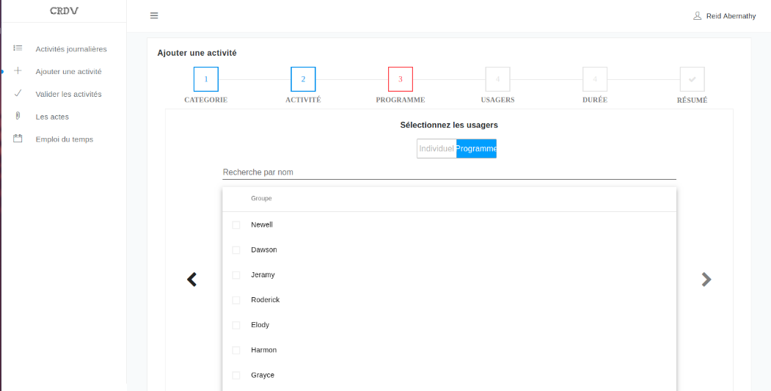
Présentation
Analyse et conception
Outils et réalisation
Conclusion et perspectives
Base de donnée
Back-end
Front-end
Outils
Réalisation
CRDV
44
Projet de fin d’année

Slide 46
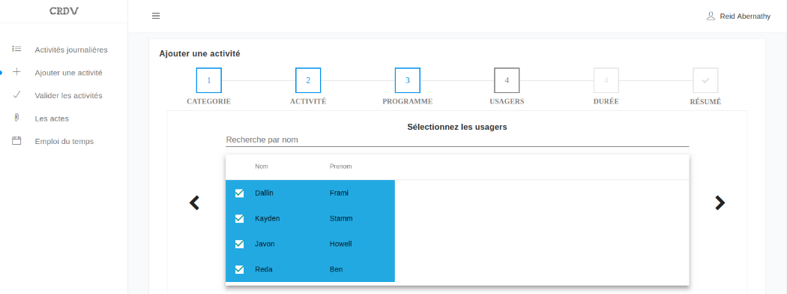
Présentation
Analyse et conception
Outils et réalisation
Conclusion et perspectives
Base de donnée
Back-end
Front-end
Outils
Réalisation
CRDV
45
Projet de fin d’année

Slide 47
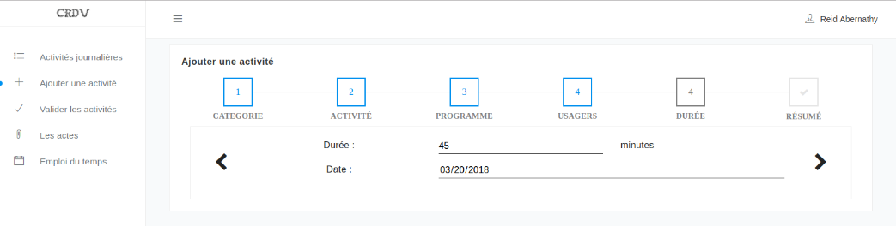
Présentation
Analyse et conception
Outils et réalisation
Conclusion et perspectives
Base de donnée
Back-end
Front-end
Outils
Réalisation
CRDV
46
Projet de fin d’année

Slide 48
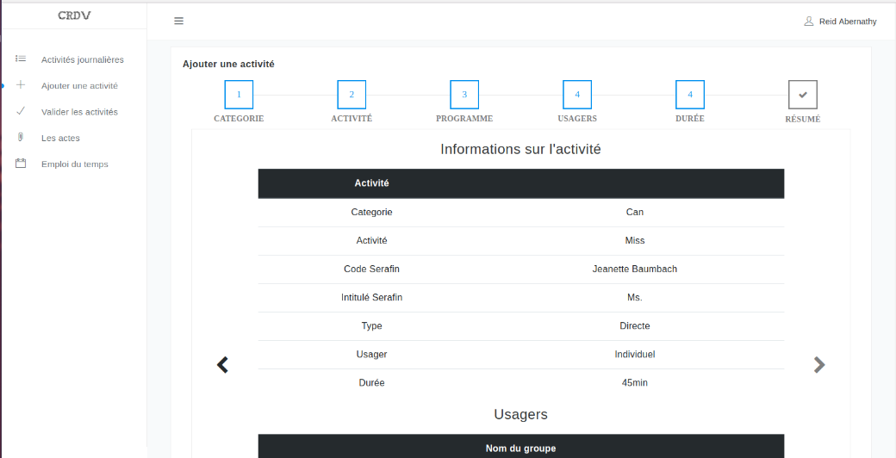
Présentation
Analyse et conception
Outils et réalisation
Conclusion et perspectives
Base de donnée
Back-end
Front-end
Outils
Réalisation
CRDV
47
Projet de fin d’année

Slide 49
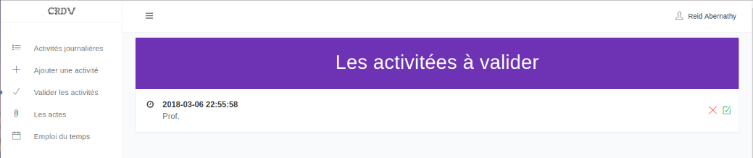
Présentation
Analyse et conception
Outils et réalisation
Conclusion et perspectives
Base de donnée
Back-end
Front-end
Outils
Réalisation
CRDV
48
Projet de fin d’année

Slide 50
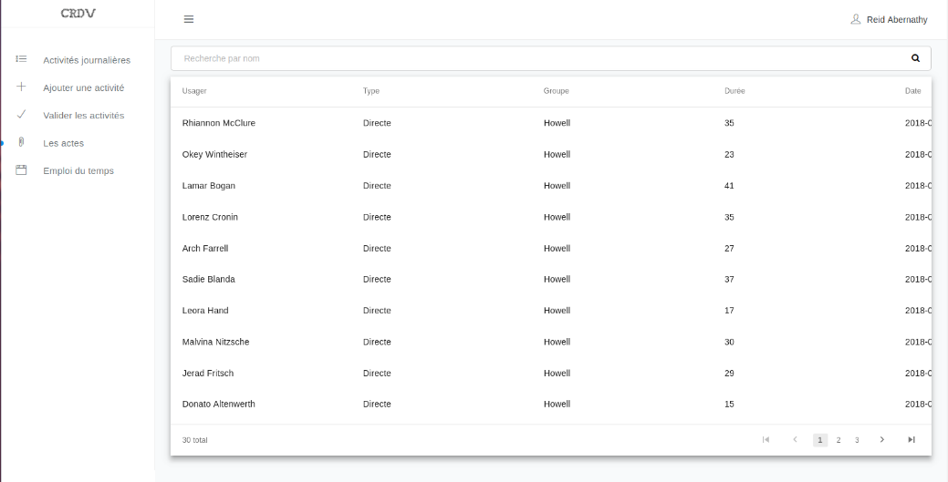
Présentation
Analyse et conception
Outils et réalisation
Conclusion et perspectives
Base de donnée
Back-end
Front-end
Outils
Réalisation
CRDV
49
Projet de fin d’année

Slide 51
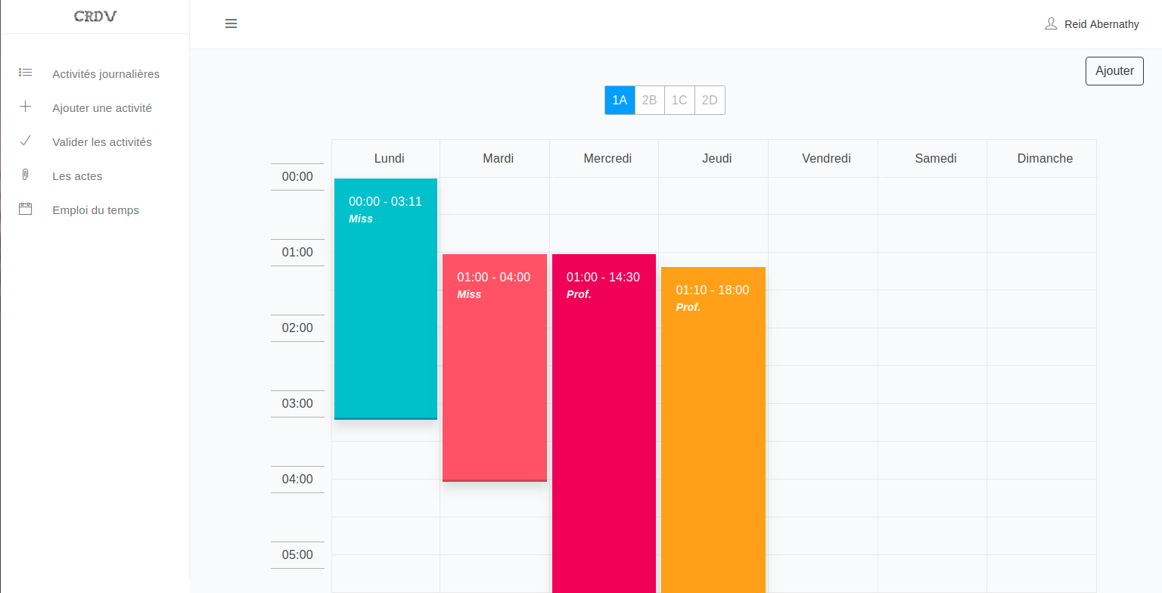
Présentation
Analyse et conception
Outils et réalisation
Conclusion et perspectives
Base de donnée
Back-end
Front-end
Outils
Réalisation
CRDV
50
Projet de fin d’année

Slide 52

CONCLUSION ET PERSPECTIVE
51

Slide 53
CONCLUSION
“
Informatisation du recueil de l’activité de CRDV et la comptabilisation automatique des actes
Automatiser la gestion des usagers, professionnelles et activités
Automatiser la gestion et le calcul des actes
Optimiser le processus de travail
CRDV
52
Projet de fin d’année

Slide 54
PERSPECTIVE
Statistiques des actes
Centraliser le système
Application mobile
CRDV
53
Projet de fin d’année

Slide 55
MERCI
De votre attention
BENCHRAA Mohamed Reda
NIDABRAHIM Youssef

